Slide 1
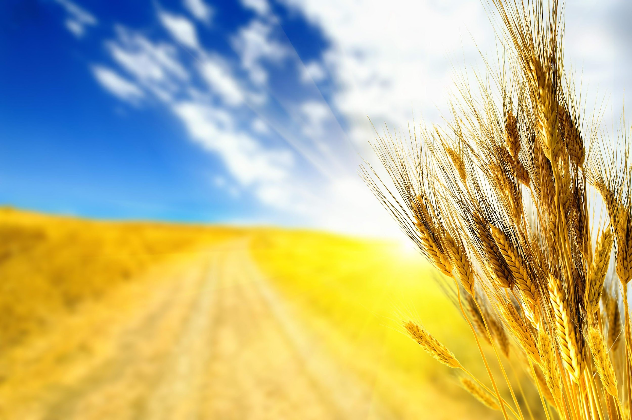

Календар знаменних
та пам’ятних дат на 2020 – 2020 н.р.

Slide 2
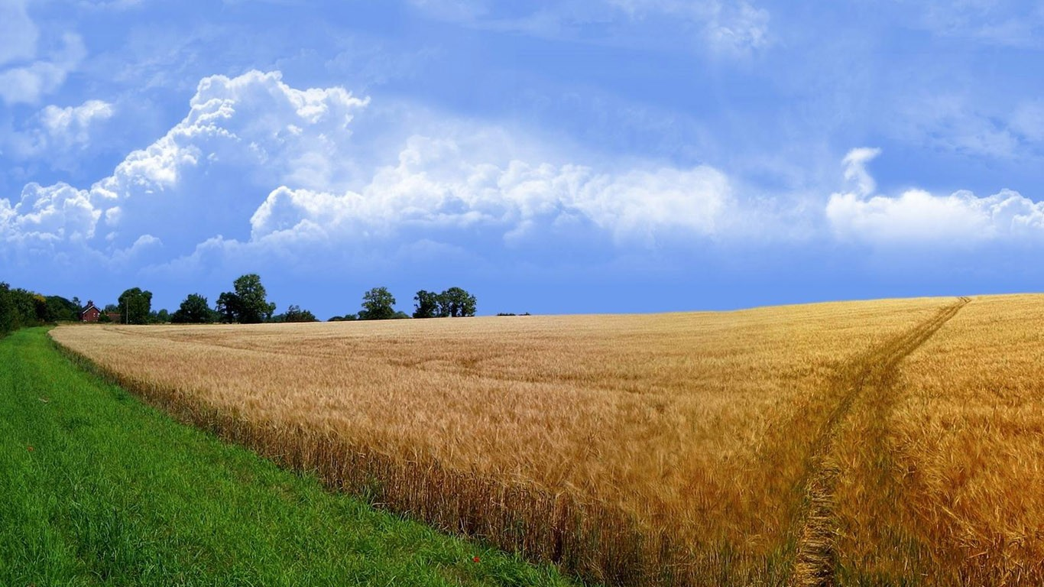


День знань
(«Освіта це те, що залишається, коли ми забуваємо все, чому нас вчили раніше», — А. Ейнштейн;
«Учень подібний весляру, який гребе проти течії. Тільки він підніме весла, його починає зносити назад», — китайська мудрість;
«Якщо запастися терпінням і виявити старання, то посіяне насіння знання неодмінно дадуть добрі сходи. Освіта корінь гіркий, та плід солодкий», — Леонардо да Вінчі)
вересень
1

Slide 3

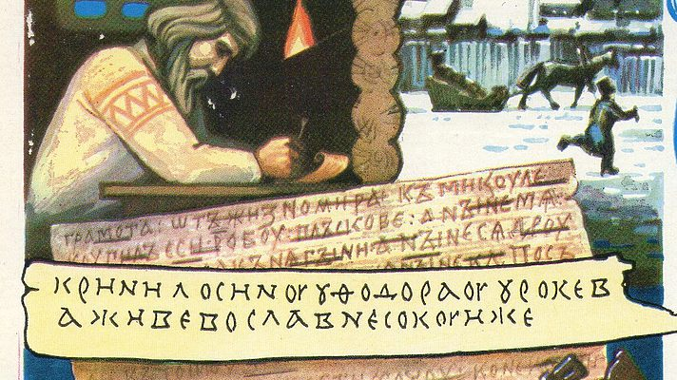
Міжнародний день письменності (грамотності)
вересень
8

Slide 4
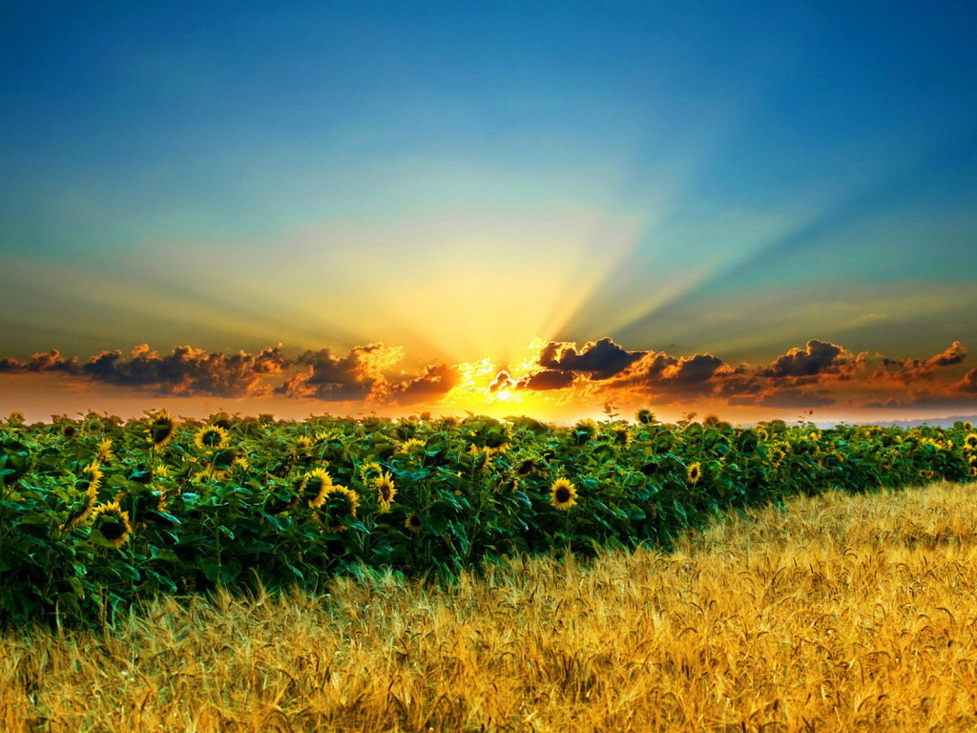

вересень
30

Slide 5
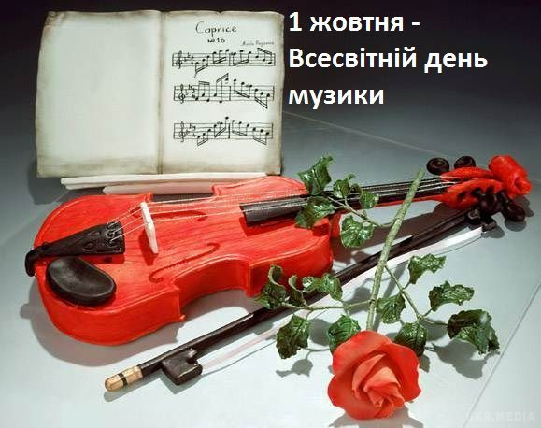
жовтень
1

Slide 6

жовтень
4

Slide 7

Покрова Пресвятої Богородиці. День українського козацтва. День захисника України.
жовтень
14

Slide 8

Міжнародний День шкільних бібліотек.
жовтень
21

Slide 9
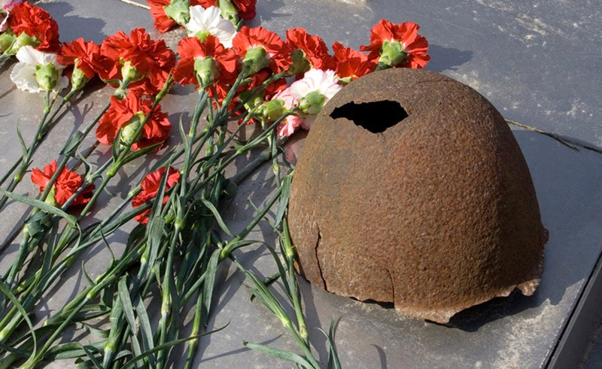
День визволення України від фашистських загарбників
жовтень
28

Slide 10
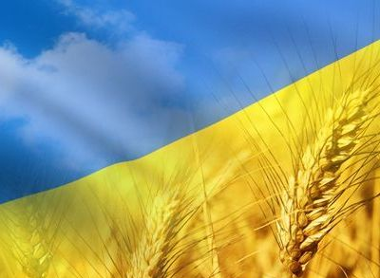
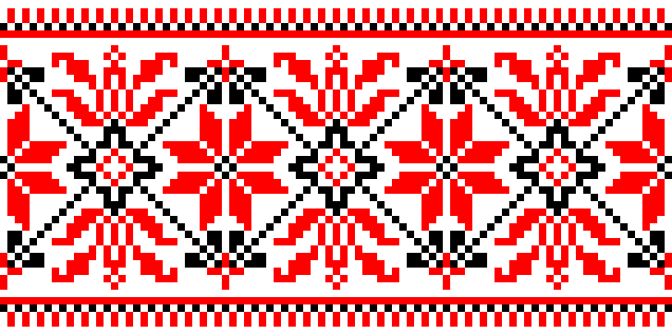
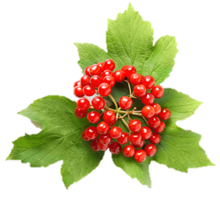

День української писемності та мови
листопад
9

Slide 11

Міжнародний день толерантності.
листопад
16

Slide 12
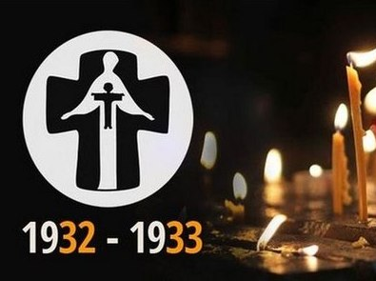
День пам’яті жертв голодомору та політичних репресій. Всеукраїнська акція «Засвіти свічку».
листопад
24

Slide 13
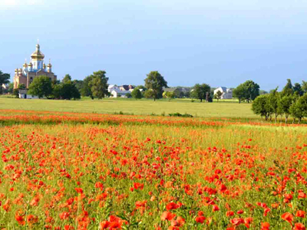
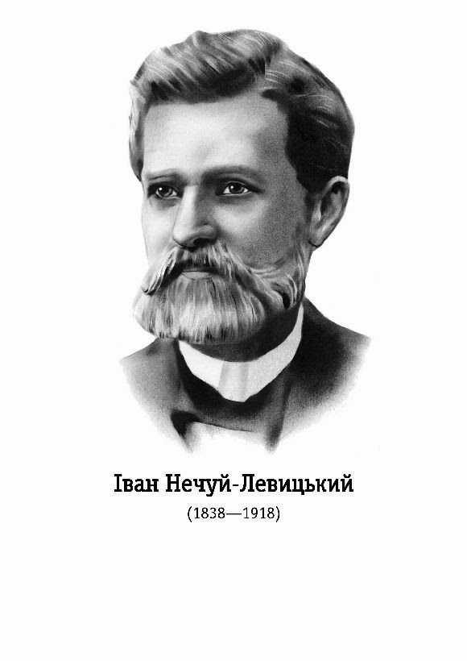
181 рік від дня народження
Івана Семеновича Нечуя-Левицького. Український письменник, перекладач, етнограф, педагог, прихильник розвитку національної школи в Україні, викладач Полтавської духовної семінарії
листопад
24

Slide 14
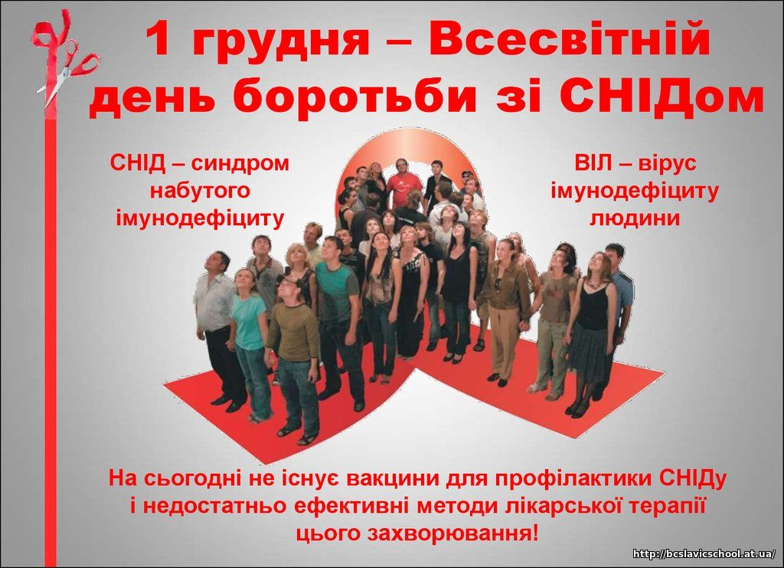

Slide 15


Slide 16



Slide 17

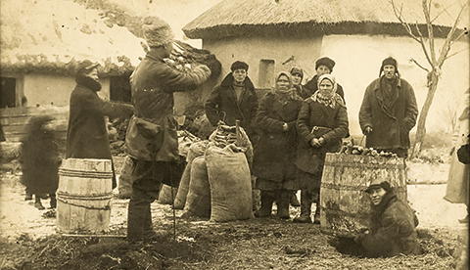
Міжнародний день пам’яті жертв злочинів геноциду, вшанування їхньої людської гідності і попередження цих злочинів
грудень
9

Slide 18
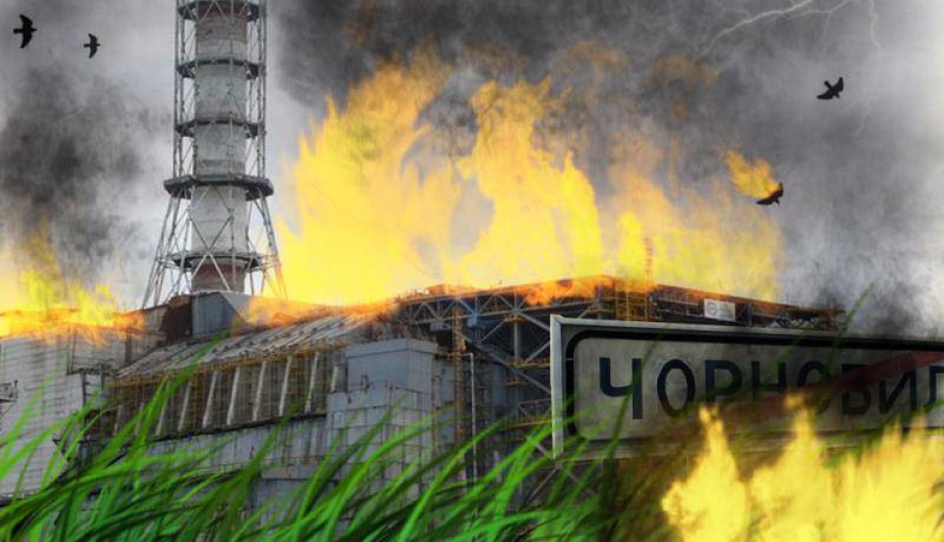
День вшанування учасників ліквідації наслідків аварії на Чорнобильській АЕС
грудень
14

Slide 19
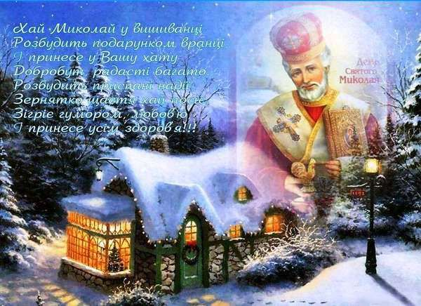
грудень
19

Slide 20


Slide 21


Slide 22
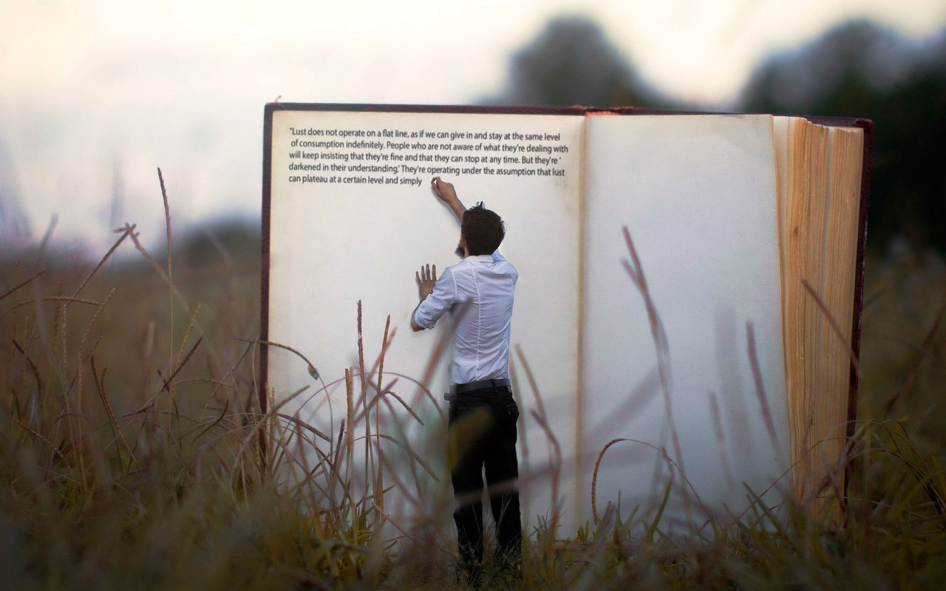
Всесвітній день письменника
березня
3

Slide 23
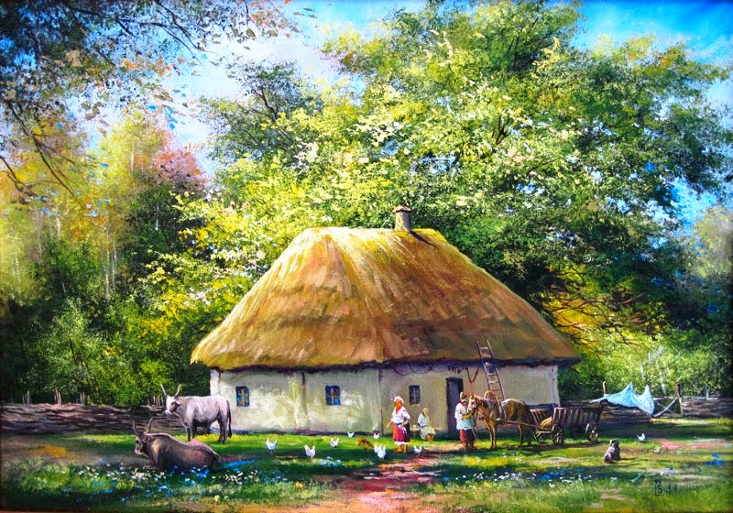
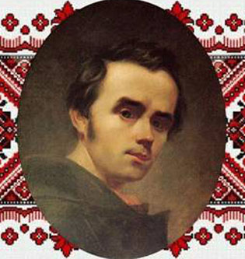
березня
День народження
Тараса Григоровича Шевченка
(1814-1861),
видатного українського поета, художника, мислителя, просвітника, громадського діяча
9

Slide 24


Slide 25


Slide 26
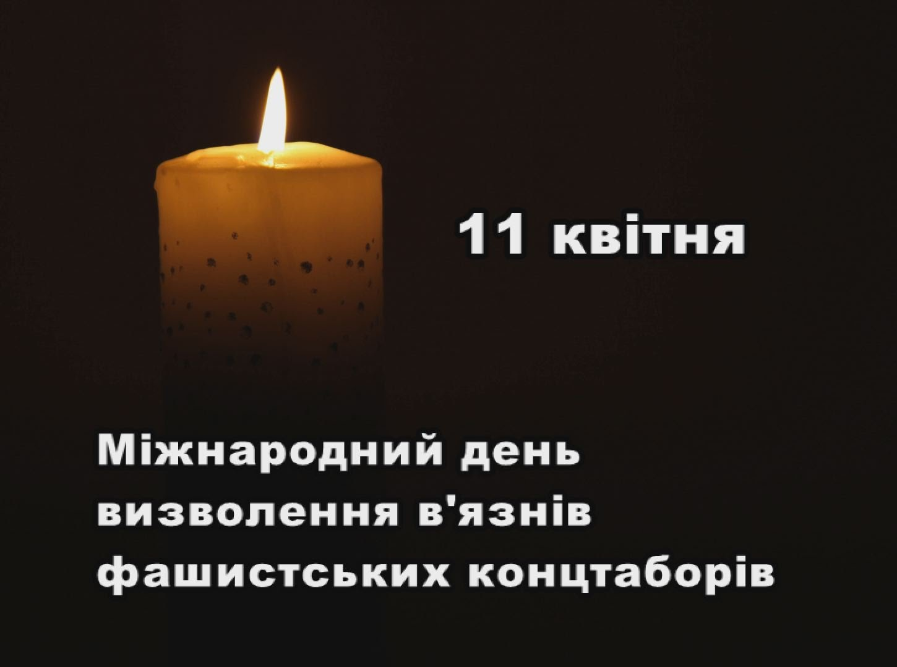

Slide 27
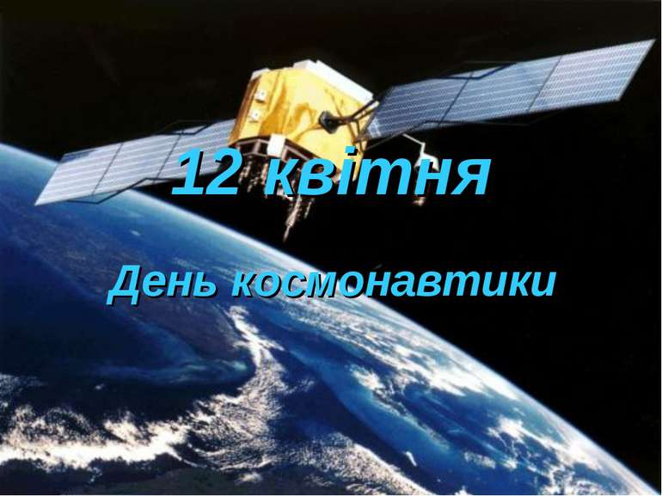

Slide 28
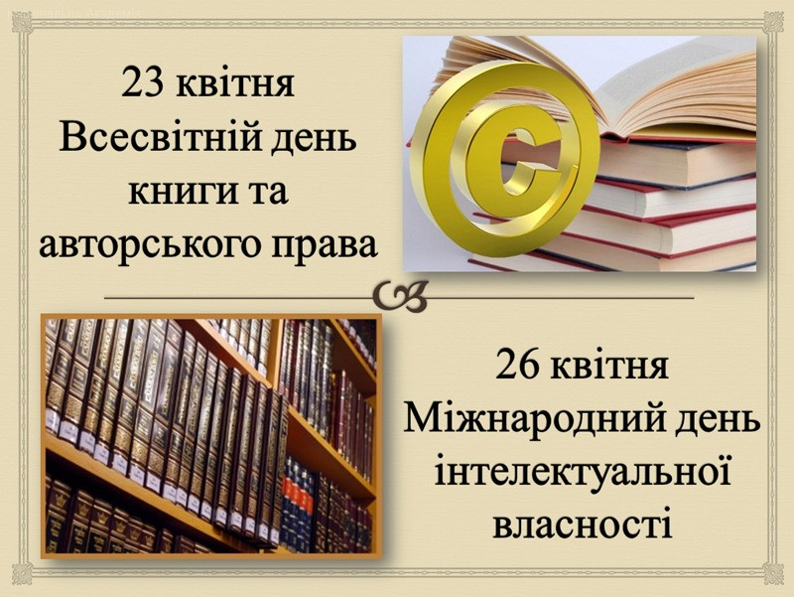

Slide 29


Slide 30


Slide 31

травня
9
День матері

Slide 32


Slide 33
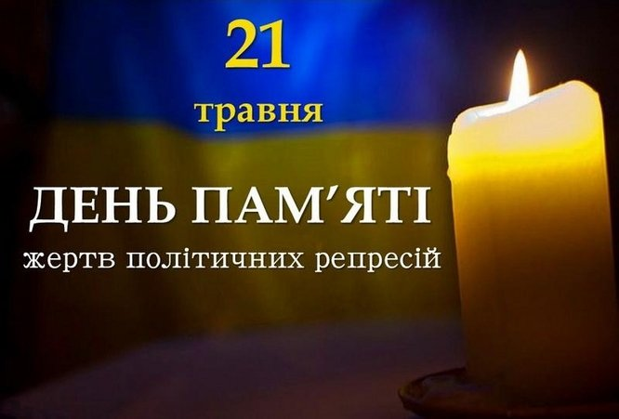
19

Slide 34

травня
20

Slide 35

травня
20

Slide 36
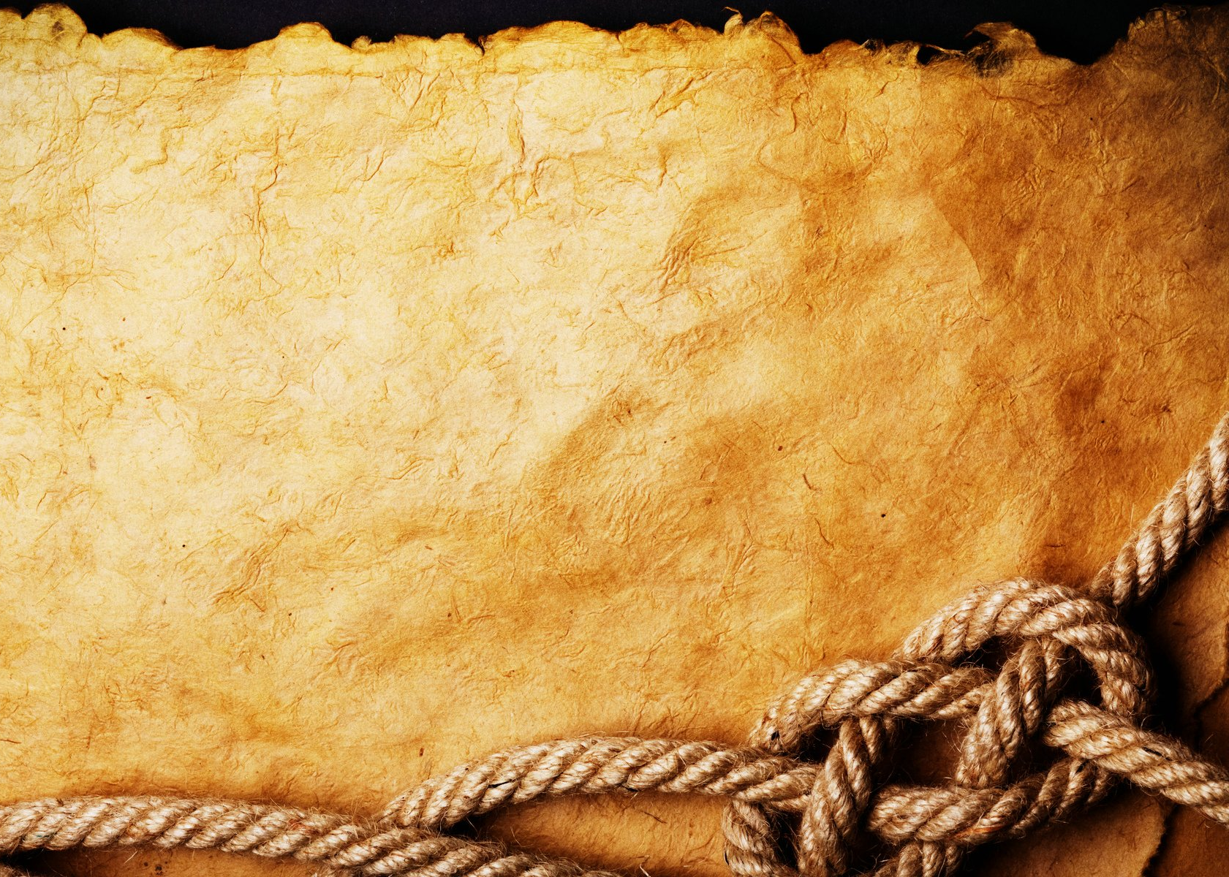

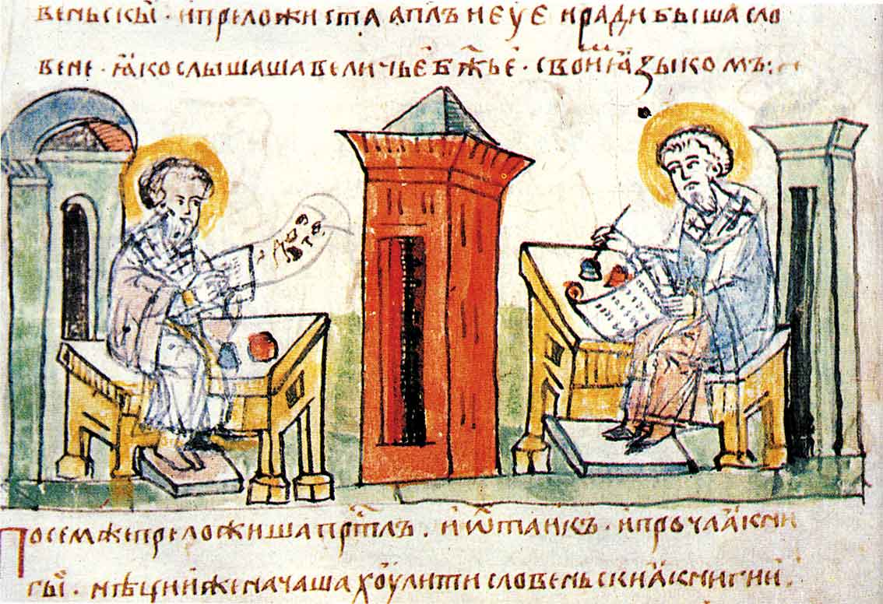
День слов’янської писемності
і культури
травня
24

Slide 37

Свято Останнього дзвоника!
травня
28

